Slide 1


Jumkid
跳蛙
创新旅行工具 Innovative Travel Toolkit

Slide 2

跳蛙网
为个人和商务旅行者提供覆盖整个旅行周期的在线旅行管理，为旅行减少麻烦、节省时间及费用、提升旅行体验而开发的互联网应用工具。
花费
住宿
交通
餐饮
天气
线路
语言

Slide 3

出行的麻烦
容易忘记重要时刻，招致不必要麻烦
旅游信息杂乱，查询繁琐
随身携带资料多，容易丢失
对当地情况不了解，发生意外
旅伴照顾不够，产生情绪与身体不适
预定酒店条件不好，导致休息不好或情绪受影响
交通情况复杂，忽略备用方案
景点设施不足，体验打折扣

Slide 4

目前的旅行流程
旅行前，想象旅程是美妙的，但是真实的旅行会面对诸多的麻烦，有时让您束手无策
定目的地
查攻略
打印预定信息
定机票酒店

Slide 5

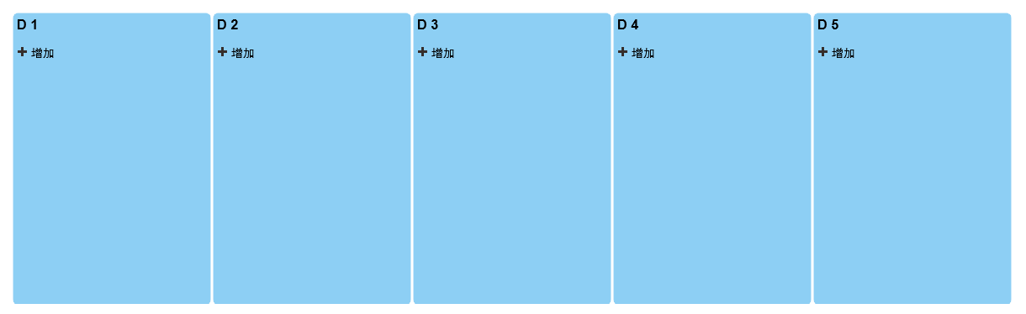
先对旅游目的地做充分了解，并做一个周详的计划，是实现旅程的好开始
?
“这里有一些工作要做哦”
预先制定计划

Slide 6
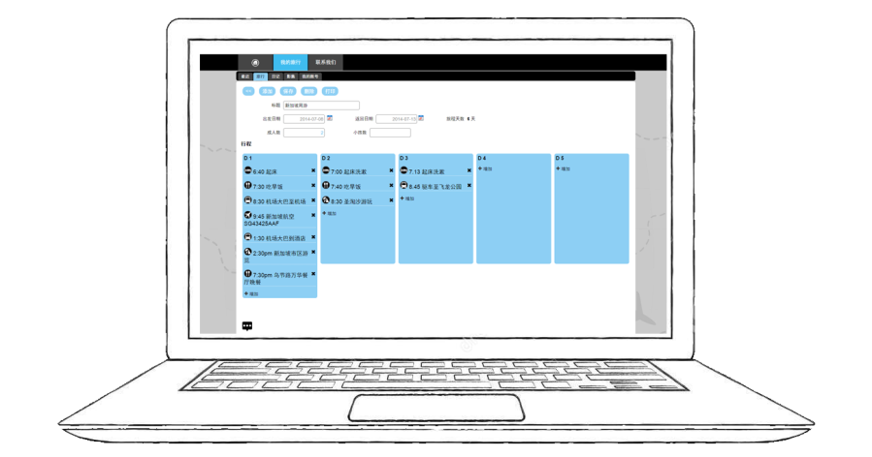
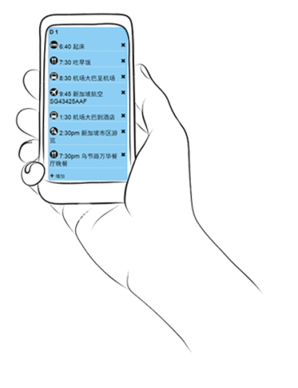

智能旅行
1
计划（人工）
同伴功能（半自动）
4
2
收集信息（半自动）
5
3
重要提醒（自动）
移动同步（自动）

Slide 7
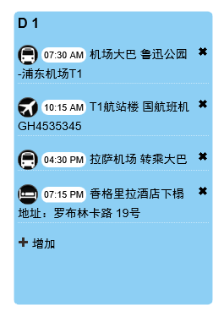
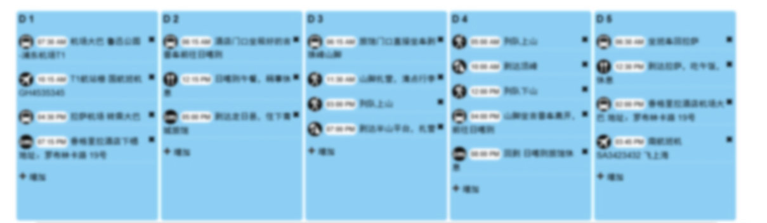
行程计划
重要信息
时间
地点
交通、住宿

Slide 8
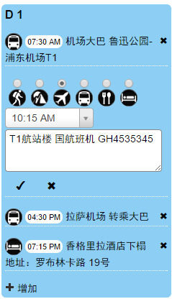
行程计划
输入的文字描述行程内容
时间是重要的提醒数据
1
2
图标用户区别行程类别，包括（航班、汽车、餐饮、活动、景点、宾馆等）
3

Slide 9

信息收集
1
输入目的地、时间（手动）
4
输入航班交通（手动）
2
目的地国家、所需证件（自动）
5
登机及行李信息（自动）
3
目的地天气（自动）
6
携带物品法律（自动）
4
目的地旅行法律（自动）
7
目的地旅行新闻（自动）
8
目的地餐饮（自动）
9
目的地购物（自动）

Slide 10



提醒
重要时间
自动手机闹铃
同伴提醒
随身必备
特别法律
重要电话
极端天气
舒适度
穿衣装备

Slide 11

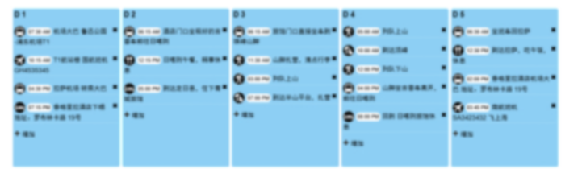

同伴功能
协作计划
语音导游
同伴提醒
舒适度指数
同伴救助

Slide 12
产品功能
Web网站
行程信息
出行计划表
路线及天气
机票、租车、酒店
时间及费用
同伴功能
日记
相册

Slide 13
产品功能
移动应用APP
行程助理
计划表
天气预报
订单查询
时间提醒
同伴功能
提醒
救助
相册
舒适度
景点语音

Slide 14

系统技术实现
Web 网站
手机 web
手机 APP
Jquery, Emberjs
Jquery mobile
Android
iOS
JSP
Spring Restful API
MVC
Spring Security
Mobile
Services
Spring Data
Hibernate
Solr
Hadoop
Radis
MySQL
Search

Slide 15
发展蓝图
POC
Project
Initiative
3rd party
Engagement
Marketing
Campaign
User
Feedbacks
On-going
Enhancement
&
Derivative
Product
我们在这里
用户体验
用户收费模式
产品增强及维护
广告及推广
展示及社交传播
拓展业务关系
寻找伙伴服务
接口开发
组建团队
开发和测试
制作原型
想法和设计

Slide 16



产品CI
域名：www.jumkid.com

Slide 17
管理及开发团队
产品总监
市场营销
市场总监
旅游主编
销售
技术人员
界面设计
Emberjs 开发
Java 开发
数据库设计及数据分析

Slide 18
开发及运营成本
项目 | 预算 | 来源
第一期技术开发 | 预计200人天，费用20万人民币 | 自筹
网站运作 | 服务器及互联网带宽投入 每年不少于4万人民币 | 自筹及天使
广告推广 | 谷歌及百度搜索，植入广告，微信微博广告等，费用估算 每个有效用户 在15元左右，要达到100万用户需要1500万人民币左右
业务运作 | 办公室，员工工资，设备，水电等，以8至10员工计算， 每年成本130-150万左右

Slide 19
收入及估值
项目 | 收入 | 估值
电商会员费 | 以100万有效用户对应1000电商商家计算，每商家每年年费3万元，总收入3000万 | 前三年收益约9000万
专业用户会员费 | 专业用户在5%-10%左右，为5-10万，每月月费为30元，每年约150-300万收入 | 前三年收益约1000万
联盟广告 | 对免费用户推送广告，无法估计收入，能够平衡必要开支即可

Slide 20
附录

